Slide 1
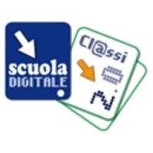
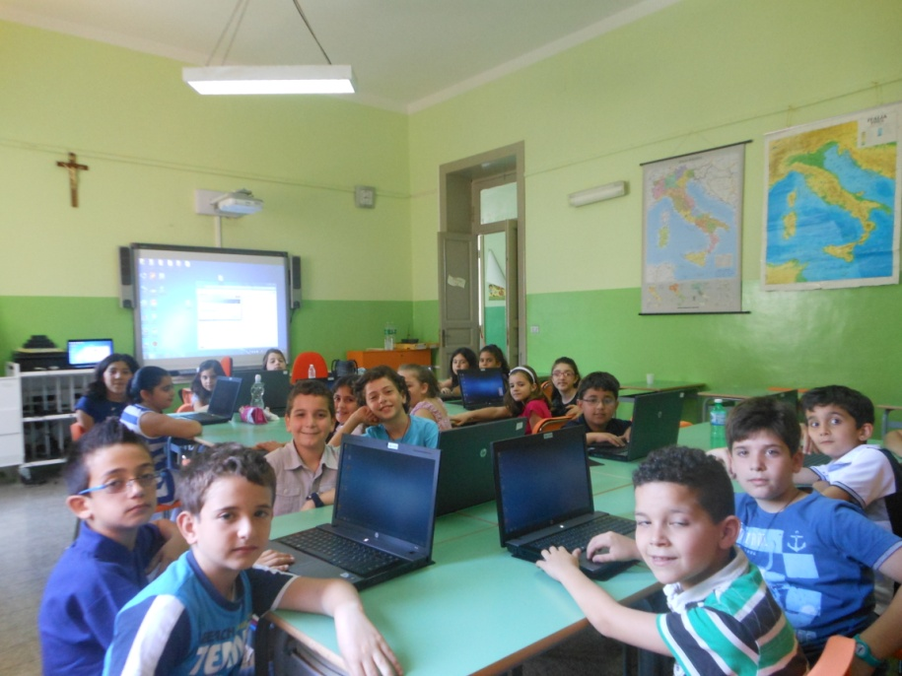
VALUTAZIONE FINALE PROGETTO CL@SSE 2.0 Istituto Comprensivo “Cesareo” Scuola Primaria “ Luigi Capuana” Classe IV D

Slide 2
VALUTAZIONE PROGETTO
Da parte di:
GENITORI
ALUNNI
DOCENTI
REFERENTI

Slide 3
Per misurare il livello di gradimento del progetto da parte dei genitori sono stati somministrati dei questionari dai quali è emerso quanto segue:
VALUTAZIONE GENITORI
ELEMENTI DI POSITIVITA’:
I PROPRI FIGLI……………
Sono più interessati
È aumentata in loro la voglia di andare a scuola e di studiare.
Approfondiscono lo studio a casa con ricerche.
Sono entusiasti di questa nuova esperienza.
Elementi di criticità:
Necessità di avere un computer per ogni alunno.
Maggiore utilizzo del computer in classe.
Possibilità di portare il pc a casa
Avere a disposizione il software della Lim anche a casa
Effettuare un corso di aggiornamento per alunni e genitori sull’utilizzo della Lim e del software

Slide 4
VALUTAZIONE ALUNNI
Gli alunni hanno affermato:
Di capire meglio le lezioni
Che le lezioni sono diventate più interessanti
Che è aumentato il loro desiderio di studiare
Di aver gradito le le attività svolte: creazione di lezioni interattive, di test e quiz didattici
Di sentirsi più coinvolti
Di aver scoperto l’utilità del lavoro di gruppo
Di aver apprezzato la possibilità di poter approfondire le tematiche trattate in classe con ricerche on line e visione di filmati

Slide 5
VALUTAZIONE DOCENTI
I docenti hanno riconosciuto
Il valore aggiunto dell’uso delle tecnologie nella didattica quotidiana
L’ arricchimento della qualità della proposta formativa
Il nuovo ruolo dell’alunno, che diventa protagonista del proprio percorso di apprendimento.
Un maggiore sviluppo dei processi cognitivi grazie all’uso dei nuovi canali comunicativi.
Il nuovo ruolo del docente che diventa mediatore e facilitatore

Slide 6
Gli atteggiamenti collaborativi e la COESIONE della classe hanno permesso di costruire un
ascolto attivo e responsabile che ha portato alla crescita della motivazione , al gusto della
scoperta, del sapere, della curiosità del chiedere.
L’utilizzo dei PC ha permesso agli alunni con maggior difficoltà, un maggior coinvolgimento nei confronti delle attività proposte .
Ogni allievo ha dimostrato un notevole senso di responsabilità nella gestione e nella cura del
supporto informatico.
Gli alunni hanno incrementato le abilità di:
- lavorare in équipe
portare a termine in modo collaborativo progetti ed attività anche con l’uso delle TIC;
confrontarsi in maniera costruttiva.
Le attività svolte sono state
non solo per gli alunni, ma anche per i docenti,
fonte di arricchimento e motivo di crescita personale.

Slide 7
RICADUTA SULLA DIDATTICA
L’utilizzo della LIM da parte dei docenti come strumento didattico ha contribuito a rendere più interessanti le lezioni e a migliorare la qualità dell’insegnamento. Inoltre, grazie alla possibilità offerta dal software di salvare le lezioni e le eventuali annotazioni apportate sulla lavagna e di accedervi in un secondo momento, gli studenti hanno avuto a disposizione materiale di ripasso accurato in grado di aiutarli a consolidare le conoscenze acquisite. Lavorare con la LIM ha prodotto uno spostamento di ruolo del docente da “insegnante tradizionale“ attento ai contenuti, a “tutor” attento anche ai processi di apprendimento. Infatti il ruolo dell’insegnante non è consistito tanto nel correggere i percorsi, quanto nel comunicare e fornire informazioni, materiale (indicazioni di siti web, immagini, ecc.) lasciando liberi gli
studenti di sviluppare il proprio percorso pluridisciplinare autonomamente. L’utilizzo della LIM ha, inoltre, permesso che si creassero occasioni di apprendimento collaborativi in cui gli alunni più abili hanno aiutato quelli più in difficoltà

Slide 8
Prodotti realizzati
DIARIO DI BORDO CONTENENTE:
DOCUMENTAZIONE DEL PERCORSO ORGANIZZATIVO E OPERATIVO
FOTO E IMMAGINI
ARCHIVIO SOFTWARE UTILIZZATI
ARCHIVIO LEZIONI PREPARATE DAI DOCENTI
ARCHIVIO PRODOTTI REALIZZATI DAGLI ALUNNI: PRESENTAZIONI, LIBRI ELETTRONICI, RICERCHE E ALTRO.
• CD CONTENENTE I LAVORI REALIZZATI
REGISTRAZIONE DI UN ACCAUNT DI POSTA ELETTRONICA.
PROGETTAZIONE DI UN SITO DELLA CLASSE DA RENDERE ATTIVO IL PROSSIMO ANNO.

Slide 9
PUNTI DI DEBOLEZZA DEL PROGETTO in relazione a:
Consiglio di Classe | livelli diversi di motivazione e competenza. Poche ore di compresenza Difficoltà ad incontrarsi per progettare e realizzare attività interdisciplinari. . carico di lavoro per la preparazione dei materiali, che ha richiesto un notevole impegno anche extrascolastico da parte degli insegnanti .
Valutazione | difficoltà nel trovare parametri oggettivi con cui valutare l’influenza delle ICT sull’apprendimento
Alunni e classe | Numero elevato di alunni Presenza nella classe di alunni con difficoltà di apprendimento Presenza di alunna con DSA Livelli diversi di competenze informatiche .
formazione | Mancata formazione specifica rivolta ai docenti Piattaforma indire non attiva Indicazioni poco chiare Tempi lunghi e tardivi per il supporto nella progettazione
Strumenti e materiali | Somme non disponibili per l’acquisto di materiali didattici e di facile consumo

Slide 10
Difficoltà di tipo tecnico | Dispendio significativo di tempo per (collegamento LIM- computer videoproiettore, calibratura della lavagna, sistemazione di banchi e strumenti) per i docenti che hanno poche ore nella classe. Rete wireless non sempre funzionante (potenziata con cablaggio per ADSL) nell’ultimo mese scolastico.

Slide 11
PUNTI DI FORZA DEL PROGETTO
METODOLOGIA | maggiore interdisciplinarietà e collaborazione tra docenti. opportunità di aprire gli alunni verso nuovi orizzonti creativi e comunicativi.
Utilizzo hardware e software | L’utilizzo di hardware, software e learning-object, hanno reso più motivante e interattivo l’approccio ai contenuti disciplinari. Il software di gestione della LIM si è rilevato uno strumento facile e molto efficace: grazie alle sue potenzialità ha permesso di creare presentazioni e/o lezioni dinamiche e creative .
Documentazione e archivi didattici | La creazione di un DIARIO DI BORDO per documentare il percorso della classe ha permesso ad alunni e docenti, di rivisitare in modo virtuale i percorsi didattici realizzati e le esperienze effettuate durante il corso dell’anno.
Trasformazione dell’aula in laboratorio didattico | Il nuovo assetto dell’aula, flessibile e adattabile ad ogni situazione di apprendimento ha inciso positivamente sui tempi di attenzione e di concentrazione degli alunni che faticavano a stare cinque ore in classe tra i banchi.
Utilizzo di più canali comunicativi ed espressivi | L’uso della Lim e della rete hanno diminuito il divario alunno/docente e le lezioni si sono “arricchite” con diverse nuove modalità di comunicazione (immagini, filmati, foto, documenti......) rendendole più efficaci.
Referenti regionali | Anche se con notevole ritardo, il supporto dei referenti regionali è stato utile e ha sollecitato la motivazione dei docenti.

Slide 12
Proposte per il successivo anno scolastico
Avere indicazioni chiare sin dall’inizio del percorso in relazione a: modalità di progettazione, documentazione e valutazione
Avere nuovamente il supporto tecnologico/didattico dei referenti regionali
Più ore di compresenza nella classe
Poter realizzare conferenze on - line con esperti e costituire una rete tra le scuole coinvolte nel progetto
Piattaforma indire funzionante
Ricevere formazione continua

